Slide 1
二分图和网络流
AlanSP

Slide 2
二分图
虽然二分图问题都可以借助网络流解决，但这里介绍的算法更简单，速度更快。
这些算法本身也是很有启发性的，不要简单的把他们当做黑盒算法。

Slide 3
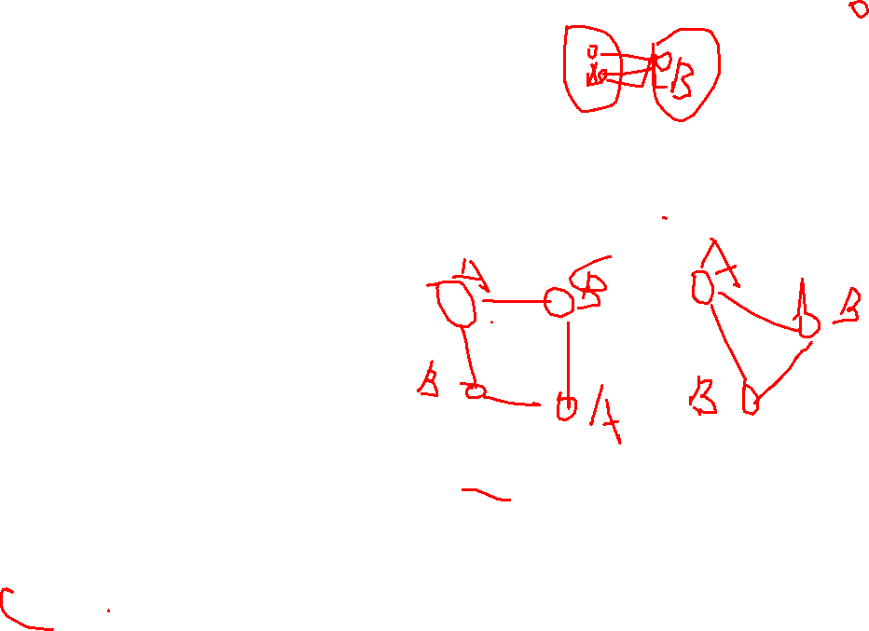
二分图
顶点可以分成A、B两个集合（后面也称作左部，右部），每条边的两个顶点分别位于A、B集合中的图被称为二分图。
二分图中不含奇环。
二分图的判定方法：
用DFS对二分图进行黑白染色。如果某个点染成黑色，那么与这个点相连的所有点都必须染成白色，反之同理，如果染色过程中不出现矛盾，那么这就是一个二分图。

Slide 4
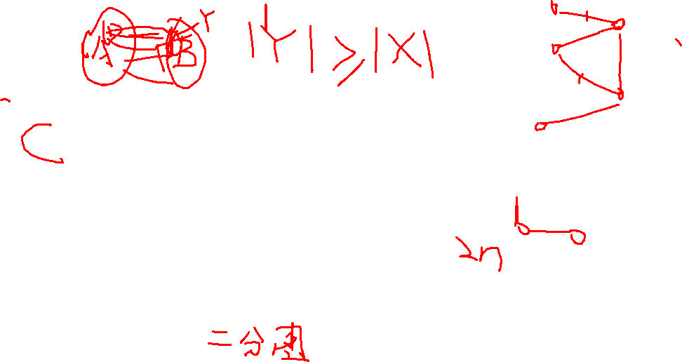
匹配
匹配：在图论中，匹配是指两两没有公共点的边的集合。
最大匹配：一个图所有匹配中，所含匹配边数最多的匹配，称为这个图的最大匹配。
完美匹配：如果一个图的某个匹配中，所有的顶点都是匹配点，那么它就是一个完美匹配。（显然，完美匹配当且仅当最大匹配*2==点的个数）
Hall定理：存在完美匹配的充要条件 = 对于任意一个子集X，能到达的点的个数 >= |X|

Slide 5
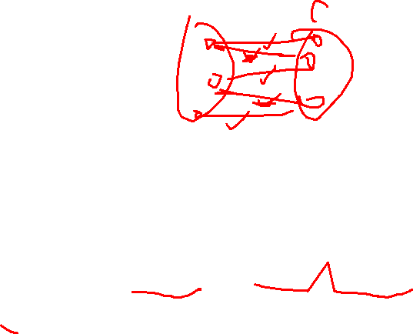
二分图
我们定义匹配点、匹配边、未匹配点、非匹配边，它们的含义非常显然。
交替路：从一个未匹配点出发，依次经过非匹配边、匹配边、非匹配边...形成的路径叫交替路。
增广路：从一个未匹配点出发，走交替路，如果途径另一个未匹配点（出发的点不算），则这条交替路称为增广路（agumenting path）

Slide 6
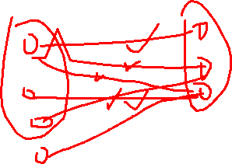
二分图最大匹配
增广路算法（匈牙利算法）
匈牙利算法的本质是通过贪心从每个左部节点寻找交错路的过程。
依次考虑每个左部节点，为其找到一个右部节点与之匹配。
一个右部节点能与之匹配，必满足以下两个条件之一：
1.这个节点尚未与任何左部节点匹配，此时直接把两个节点进行匹配。
2.从该节点匹配的左部节点出发，可以找到另一个未标记的右部节点与之匹配，此时给该节点打上标记，然后递归进入那个左部节点，为它寻找匹配节点。

Slide 7
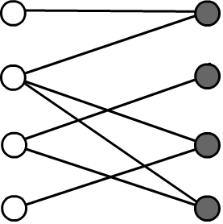
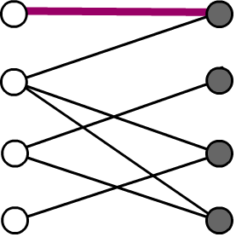
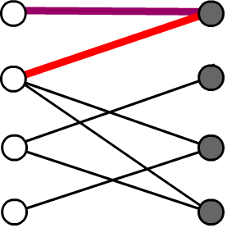
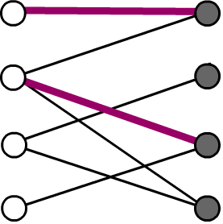
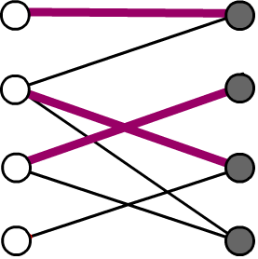
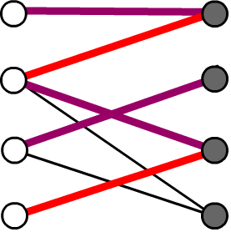
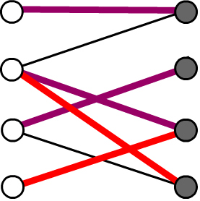
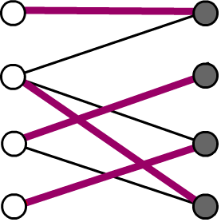
匈牙利算法演示

Slide 8
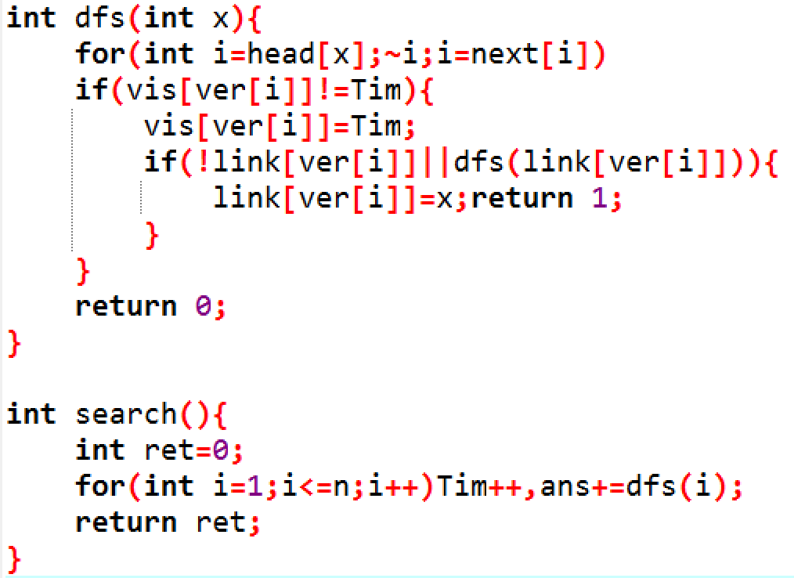
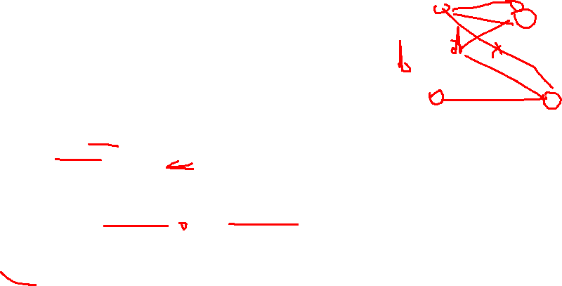
代码示例

Slide 9
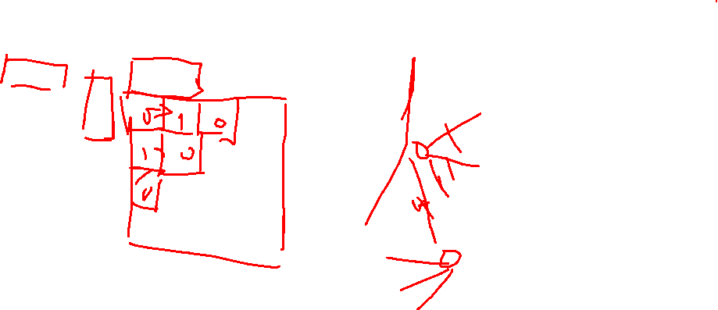
棋盘覆盖
给定一个N行M列的棋盘，已知某些位置禁止覆盖，求能够放到棋盘上1*2骨牌的最大个数？

Slide 10
棋盘覆盖
把棋盘进行黑白染色，相邻的格子染不同的颜色。染色后格子分为二分图，相邻的格子在二分图中有一条边。
而一个1*2的骨牌恰好对应一条边，所以最大能放的骨牌个数就是最大匹配。

Slide 11
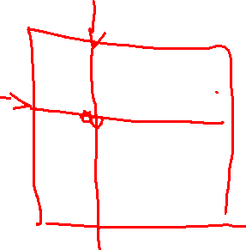
車的问题
给定一个N*M的棋盘，有一些格子不能放置棋子，问棋盘上最多能放多少个車，使它们不能相互攻击。

Slide 12

車的问题
每一行、每一列最多只能放置一个車，所以我们把每一行看做二分图左部中的一个点，每一列看做二分图右部中的一个点。
某个格子可以放車，相当于在所在的行、列对应的点之间有一条边。
車不能相互攻击，相当于选择一些边，没有公共点。所以答案就是最大匹配。

Slide 13
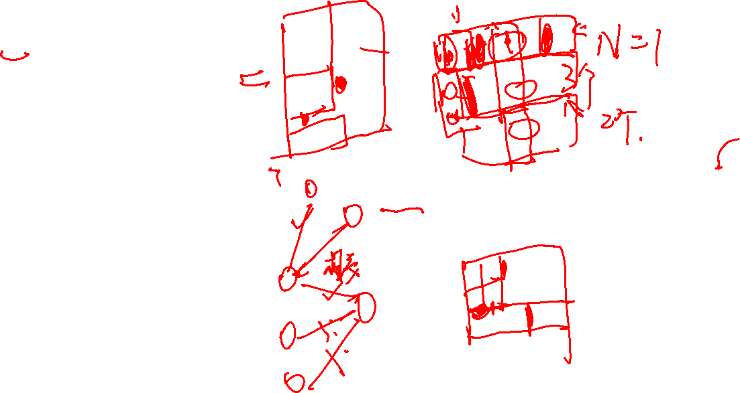
城堡问题
有一个N*M的矩形城堡，城堡中有一些地方是空地，还有一些地方是障碍物。空地上可以安排卫士，当两个卫士共线且中间没有障碍物阻挡时，他们会互相攻击。问最多可以安排多少个不互相攻击的卫士？N,M<=200。

Slide 14
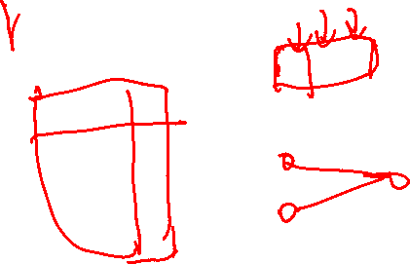
城堡问题
每一行内的若干个连通块是左部中的点，每一列内的若干个连通块是右部中的点，交点是边。然后求最大匹配。

Slide 15
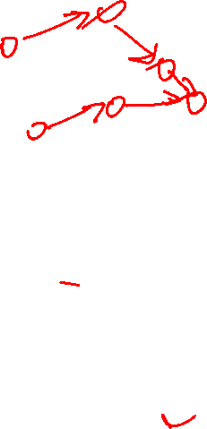
最小路径覆盖问题
给定有向图 G = (V, E) 。设 P 是 G 的一个简单路（顶点不相交）的集 合。如果 V 中每个顶点恰好在 P 的一条路上，则称 P 是 G 的一个路径覆盖。P 中路径可以从 V 的任何一个顶点开始，长度也是任意的， 特别地，可以为 0 。G 的最小路径覆盖是 G 的所含路径条数最少的路径覆盖。 设计一个有效算法求一个有向无环图 G 的最小路径覆盖。

Slide 16
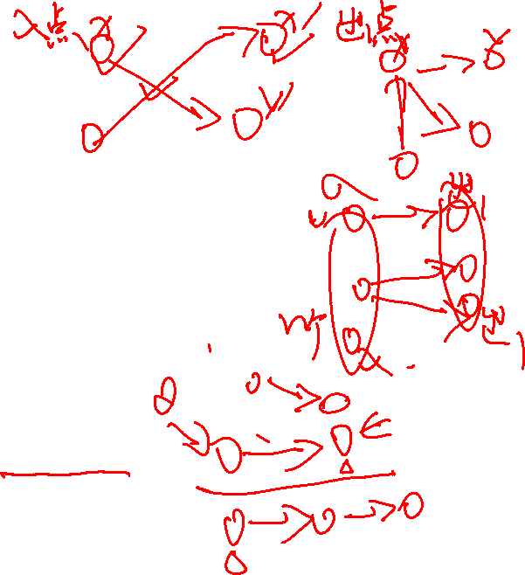
最小路径覆盖问题
先说结论
对于原图中的每个点 x ，建两个点 x 和 x ′ 。 对于原图中的每一条边（u,v），从 u 向 v ′ 连一条边。 对这个图跑二分图匹配即可。
对于 i 点的匹配，可以认为是连了一条形如 （i，j) 的边。
对于 i’ 点的匹配，可以认为是连了一条形如 （j，i) 的边。
故所有路径一定不交
如果一个点未被匹配，则它一定是某个路径的末尾
Ans = n – 匹配数

Slide 17
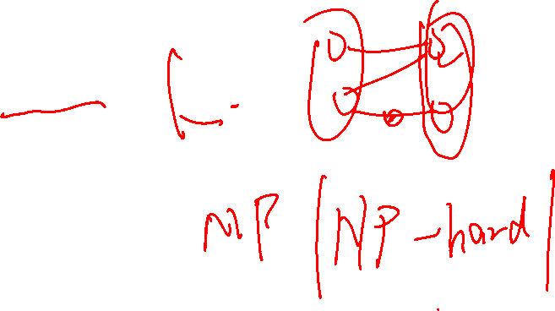
最小点覆盖
最小点覆盖：在二分图 G=(V,E) 中，选尽量少的点，保证使得每一条边至少有一个端点被选中。
二分图：最小点覆盖=最大匹配，可以贪心证明
另：一般图的最小点覆盖是NPC问题

Slide 18
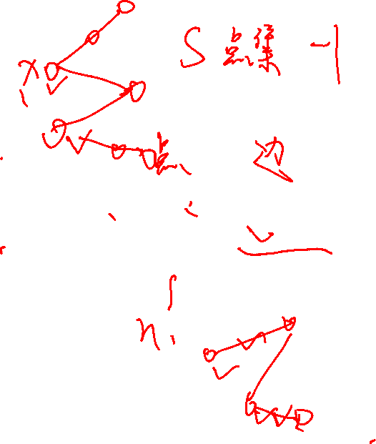
最小点覆盖
严谨证明一下：
1. 最小点覆盖 <= 最大匹配
对于任何一种点集为n的最小点覆盖，总可以构建一个为n的匹配。
因为每个点都可以找到至少一条不连到点集中点的边。这些边没有公共点
2. 最小点覆盖 >= 最大匹配
设最大匹配为n，则覆盖这n条边至少需要n个点。

Slide 19
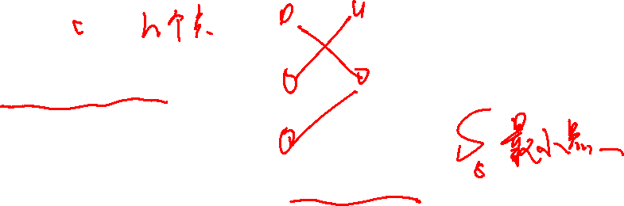
最大独立集
最大独立集：在二分图 G=(V,E) 中,选择尽量多的点，保证选出的点中任意两点之间没有边。
二分图 最小点覆盖= n -最大独立集
反向考虑，扔掉最少的点，使得每条边都至少扔掉一个端点

Slide 20
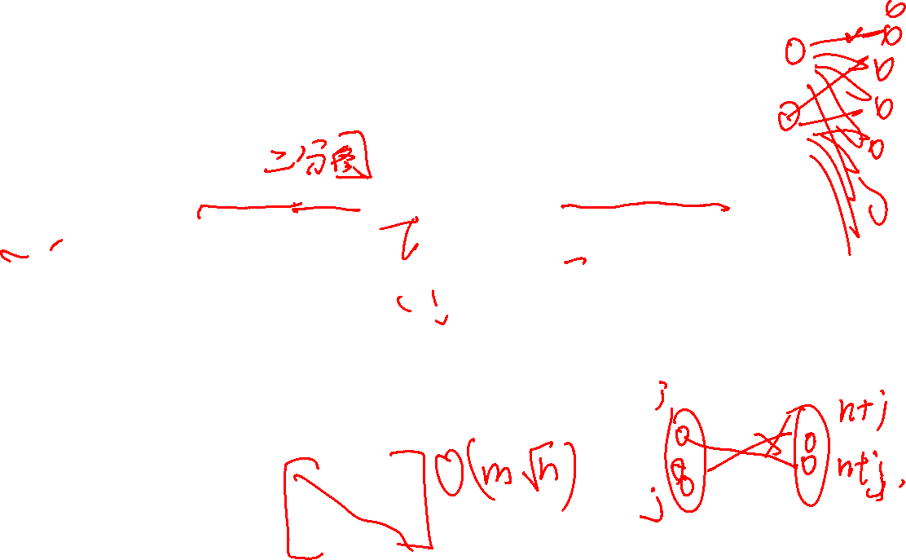
牛客多校5A Cheeeeen the Cute Cat
Given a bipartite graph with 2n nodes and n(n−1)\2 edges, guaranteed that there are no edges between nodes 1,2,…,n. There are no edges between nodes n+1,n+2,…,2n too. Also, there's no edge between i (1≤i≤n) and i+n. If there's an edge between i (1≤i,j≤n) and j+n, then there will be no edge between j and i+n. That means the given graph guarantees that there'll be exactly one edge between (i,j+n) and (i+n,j). find the maximum matching of the given graph.
N<=3000

Slide 21
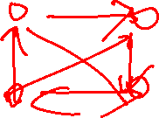
牛客多校5A Cheeeeen the Cute Cat
答案只可能为 n 或 n-1
最坏情况：连的边数依次递减至0，最后一个点无连边
其他情况均可以通过调整达到n个匹配
官方题解：
这张图存在完美匹配即为可以将其所有点划分进若干回路 中。根据竞赛图的性质，其一定存在一条哈密顿路径，所以显然最大匹配至少为 n-1。
答案为 等价于图中所有强连通分量大小均大于等于 2。
利用兰道定理可以通过度数序列找到竞赛图的所有强连通分量。

Slide 22
一些补充
二分图可以带边权，变成最大权匹配——KM算法，费用流
二分图也可以带点权，变成最大权独立集，最小权点覆盖
一般图也可以求最大匹配——带花树
一般图也可以求最大权匹配——带权带花树
……
这些出成题的概率非常低，但可以作为思路拓展看一看

Slide 23
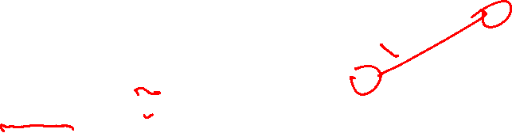
网络流
与流网络相关的一些问题
题目的难点在于建模
在讲算法前先补充一些图论知识，因为定义、定理较多，这部分主要在板书上写。
建模的部分放了很多例题，熟悉常见trick

Slide 24
网络流
1. 1 流网络
1.2 可行流
1.2.1 可行流的两个条件：容量限制，流量守恒
1.2.2 可行流的流量：从源点流出，从汇点流入
1.2.3 最大流：最大可行流
1.3 残留网络：在原流网络中加入反向边，其与原可行流可构成新的可行流。
1.4 增广路径

Slide 25
网络流
2.1 割
2.1.1 割的定义
2.1.2 割的容量，最小割：容量最小
2.1.3 割的流量，f[S,T] <= c[S,T]
2.1.4 割的性质：对于任意可行流 f，存在 S,T，使得|f|=f[S,T]
2.1.5 最大流最小割定理
（1）流 f 为最大流
（2）流 f 的残留网络中不存在增广路
（3）存在最小割 [S,T] ，使得 |f|=f[S,T]

Slide 26
网络流
3.算法
3.1 EK
3.2 Dinic
3.3 ISAP
3.4* 预流推进
另外还有许许多多的模型，推荐从网络流24题入门

Slide 27
网络流
EK 和 Dinic 具体的代码实现

Slide 28
参考文献
1.《算法导论》Thomas H. Cormen，Charles E. Leiserson，Ronald L. Rivest，Clifford Stein
2.《最小割模型在信息学竞赛中的应用》 胡伯涛Amber
3. 《Network_Flows_--_Theory,_Algorithms,_and_Applications》Ravinda K. Ahuja，Thomas L.Magnanti，James B.Orlin

Slide 29
飞行员配对方案问题
第二次世界大战时期，英国皇家空军从沦陷国征募了大量外籍飞行员。 由皇家空军派出的每一架飞机都需要配备在航行技能和语言上能互相 配合的 2 名飞行员，其中 1 名是英国飞行员，另 1 名是外籍飞行员。 在众多的飞行员中，每一名外籍飞行员都可以与其他若干名英国飞行 员很好地配合。如何选择配对飞行的飞行员才能使一次派出最多的飞 机。对于给定的外籍飞行员与英国飞行员的配合情况，试设计一个算 法找出最佳飞行员配对方案，使皇家空军一次能派出最多的飞机。

Slide 30
飞行员配对方案问题
二分图匹配转化为网络流问题
只需要将左部点和右部点分别向源汇点连一条容量为1的边。

Slide 31
圆桌问题
假设有来自 n 个不同单位的代表参加一次国际会议。每个单位的代表 数分别为 ri(i = 1, 2, . . . , n) 。会议餐厅共有 m 张餐桌，每张餐桌可容 纳 ci(i = 1, 2, . . . , n) 个代表就餐。 为了使代表们充分交流，希望从同一个单位来的代表不在同一个餐桌 就餐。试设计一个算法，给出满足要求的代表就餐方案。

Slide 32
圆桌问题
简单的二分图匹配建模
源点连单位人数，汇点连桌子
限制每个单位最多在一个桌子坐一人，单位向桌子连一条边权为1的边即可。

Slide 33
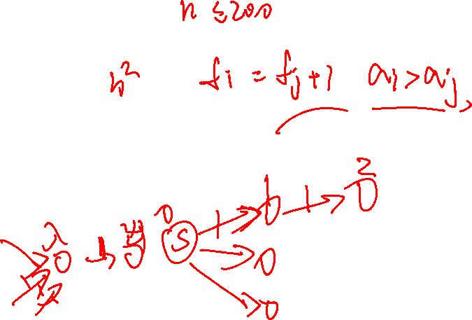
最长递增子序列问题
给定正整数序列 x1, . . . , xn 。
(1) 计算其最长递增子序列的长度 s 。
(2) 计算从给定的序列中最多可取出多少个长度为 s 的递增子序列。
(3) 如果允许在取出的序列中多次使用 x1 和 xn ，则从给定序列中最多 可取出多少个长度为 s 的递增子序列。

Slide 34
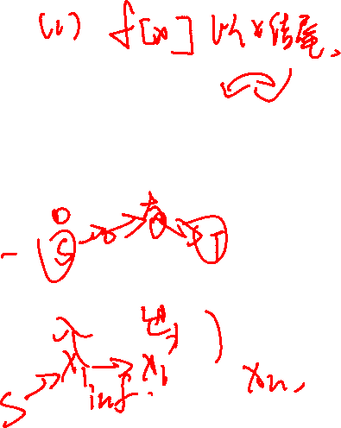
最长递增子序列问题
（1）O(n^2) dp
（2）对于每个位置 x 拆点，建两个点 x 和 x ′ ，分别为出点和入点。
若 f[x] = 1，则从 S 向 x 连一条边； 若 fx = ans1 ，则从 x ′ 向 T 连一条边； 若 i < j 且 fi + 1 = fj ，则从 i ′ 向 j 连一条边； 从每个 x 向 x ′ 连一条边。（保证每个数只被选一次） 流量全部为 1 。
（3）将 S 到 1 ，1 到 1 ′ ，n 到 n ′ ，n ′ 到 T 的边（如果存在）的流 量改为正无穷，再次求最大流。

Slide 35
POJ 1149
你m个猪圈以及每个猪圈里原来有多少头猪，先后给你n个人，每个人能打开某一些猪圈并且他们最多想买Ki头猪，在每一个人买完后能将打开的猪圈中的猪顺意分配在这次打开猪圈里，在下一个人来之前 已打开的猪圈会被锁上。
问最多能卖几头猪
如何使得图变的最简？

Slide 36
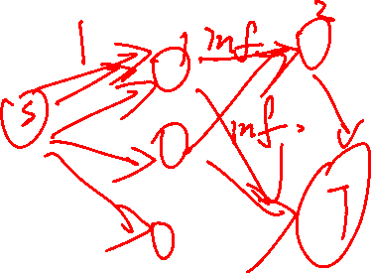
POJ 1149
源点到每个猪圈来买的第一个人连一条容量为该猪圈里猪的数量的边
对于每个猪圈，第i个来买的人向第i+1个来买的人连一条容量为正无穷的边
每个人向汇点连一条容量为购买数量的边

Slide 37
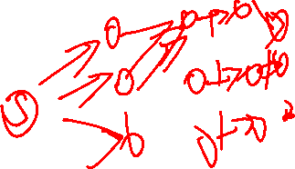
bzoj 1711 Dining吃饭
农夫JOHN为牛们做了很好的食品,但是牛吃饭很挑食. 每一头牛只喜欢吃一些食品和饮料而别的一概不吃.虽然他不一定能把所有牛喂饱,他还是想让尽可能多的牛吃到他们喜欢的食品和饮料. 农夫JOHN做了F (1 <= F <= 100) 种食品并准备了D (1 <= D <= 100) 种饮料. 他的N (1 <= N <= 100)头牛都以决定了是否愿意吃某种食物和喝某种饮料. 农夫JOHN想给每一头牛一种食品和一种饮料,使得尽可能多的牛得到喜欢的食物和饮料. 每一件食物和饮料只能由一头牛来用. 例如如果食物2被一头牛吃掉了,没有别的牛能吃食物2.

Slide 38
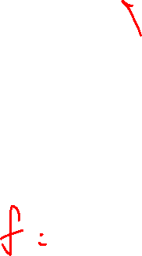
bzoj 1711 Dining吃饭
显然每头牛要和一种食物还有一种饮料匹配，但因为要匹配两种东西，所以直接用二分图最大匹配是做不了的。
那么我们可以建三层，S向食物连边，食物向牛连边，牛拆点中间连边，然后在向饮料连边，饮料向T连边。边的容量都为一，这样每条S到T的路径都是一个三种东西的匹配，容量都为一保证了不会重

Slide 39
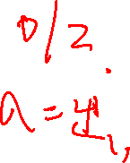
POJ 1637 混合图欧拉回路
给定一个混合图，所谓混合图就是图中既有单向边也有双向边，现在求这样的图是否存在欧拉回路。

Slide 40
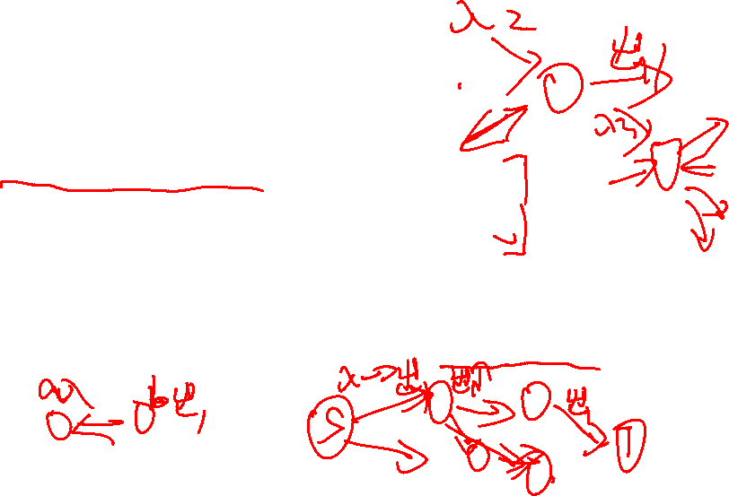
POJ 1637
欧拉回路要求所有点入度等于出度
先把所有无向边任选一个方向
如果有点的入度与出度的奇偶性不同，那么无解
所有入度>出度的点从超级源点连一条容量为（入度-出度）/2的边，所有出度>入度的点向超级汇点连一条容量为（出度-入度）2的边，然后对于原图中所有的定向为(a,b)无向边连一条从b到a容量为1的边
满流有解

Slide 41
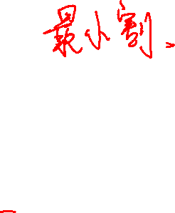
方格取数问题
在一个有 m × n 个方格的棋盘中，每个方格中有一个正整数。现要从 方格中取数，使任意 2 个数所在方格没有公共边，且取出的数的总和 最大。试设计一个满足要求的取数算法。

Slide 42
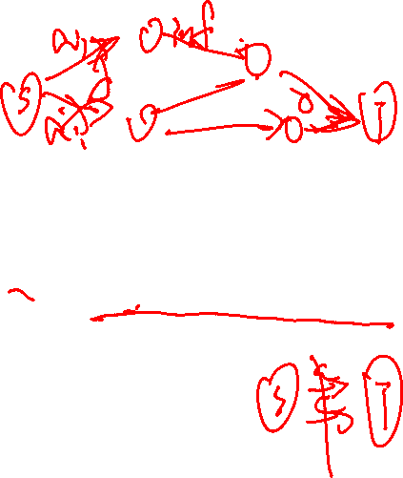
方格取数问题
最小割解决二分图的最小点覆盖问题。
把原二分图转为网络，中间的边流量为 inf ，其余为数的大小。这个网络的最 小割满足，对于中间每一条边，两端的点必定选择了一个，否则 S 与 T 仍连通。故最小割对应最小点权覆盖集。
Ans = 总-最小割，代表不选这些点获得最大收益

Slide 43
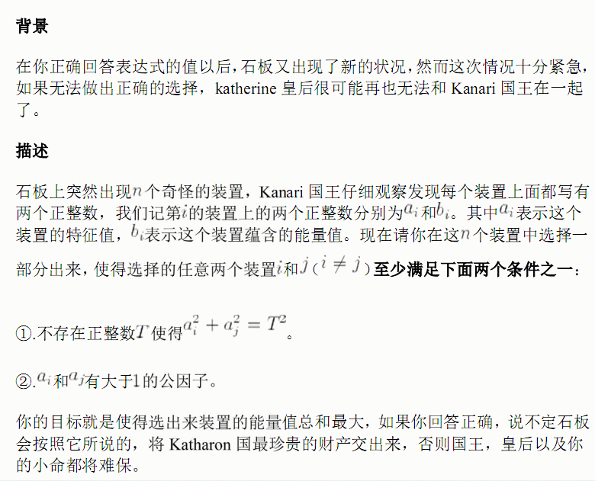
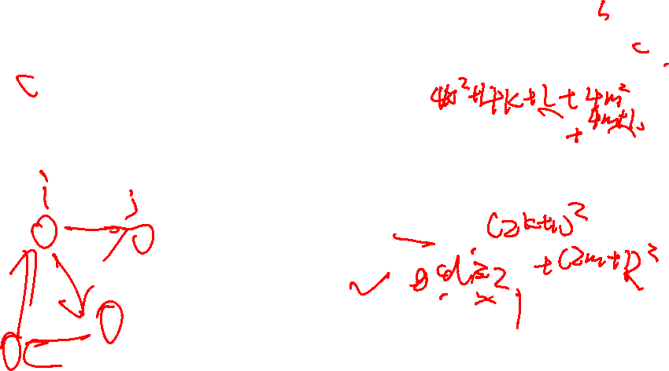
bzoj 3158 千钧一发
N<=1000

Slide 44
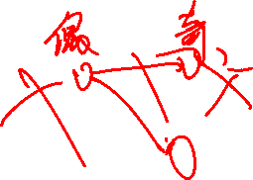
bzoj 3158 千钧一发
暴力两两枚举是否能共存。
但如果图不是二分图的话网络流是做不了的。
找性质，然后发现两个偶数一定满足2，两个奇数一定满足1(设为2k+1和2m+1，不是4的倍数)，所以把数分两边中间连inf的边，向源汇连自己的值，ans=Σbi-最小割。

Slide 45
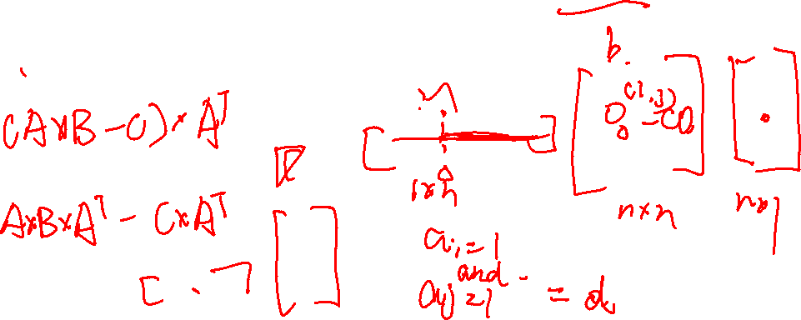
[TJOI2015]线性代数
给出一个N*N的矩阵B和一个1*N的矩阵C。求出一个1*N的01矩阵A.使得D=（A*B-C）*A^T最大。其中A^T为A的转置。输出D

Slide 46
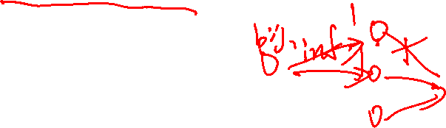
[TJOI2015]线性代数
按提议中的式子列出矩阵最后的表达式，发现b[i][j]对答案有贡献当且仅当啊a[i]=1&&a[j]=1,而如果a[i]=1的话那么答案就一定会加上一个-c[i],所以从S向B中每一个点连边流量为b[i][j],b（i，j）再向新一排n个点中的i和j连边，容量inf，然后n个点向T连边权为c[i],这样Σb(i,j)-最小割即为答案。割左边代表不选i，割右边代表选i，对应付出相应代价。

Slide 47
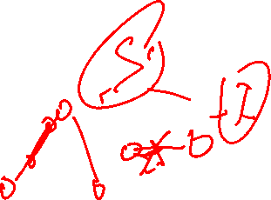
最小割树
一张无向图不同的最小割最多有n-1个。
一个n个点的图上，两点之间只有n种本质不同的最小割。因此一定存在一棵树，满足树上两点的最小割等于原图上两点的最小割。我们把这样的树称之为“最小割树”
然后可以分别跑最小割然后删边，建树
感兴趣可以去做 [Cqoi2016]不同的最小割 ，洛谷也有模板

Slide 48
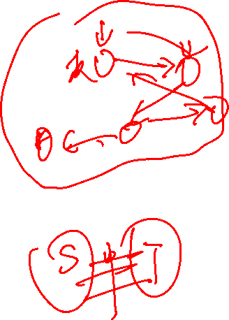
最大权闭合子图
有一个有向图，每一个点都有一个权值（可以为正或负或0），选择一个权值和最大的子图，使得每个点的后继都在子图里面，这个子图就叫最大权闭合子图。
建图：
从源点s向每个正权点连一条容量为权值的边，每个负权点向汇点t连一条容量为权值的绝对值的边，有向图原来的边容量全部为无限大（保证不割）
答案为正权值之和-最小割

Slide 49
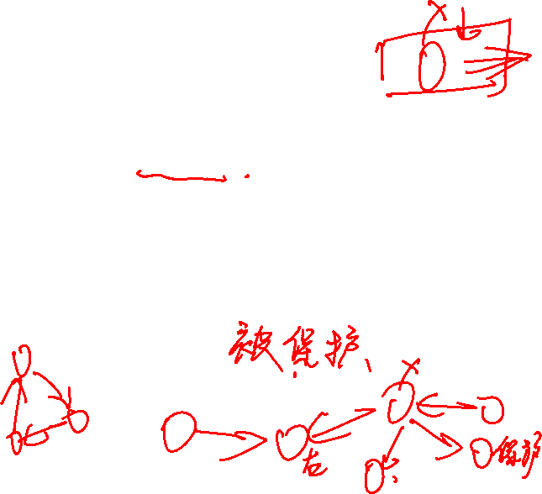
[NOI2009] 植物大战僵尸
植物大战僵尸，一个n*m的格子，每个格子里有一个植物，每个植物有两个属性：（1）价值；（2）保护集合，也就是这个植物可以保护矩阵中的某些格子。现在你是僵尸，你每次只能从(i,m) 格子进入，从右向左进攻。若一个格子是被保护的那么你是不能进入的。每进入一个格子则吃掉该格子的植物并得到其价值（价值有可能是负的)，可以中途返回。问可以得到的最大价值是多少？

Slide 50
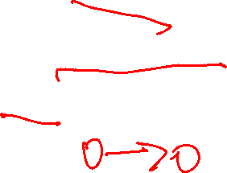
[NOI2009] 植物大战僵尸
如果选择了某个格子，那么这个点右侧的格子也必须选
如果选了了某个格子，那么所有保护这个格子的格子也必须选
如果存在环的话，这个环是无敌的，都不能选
等价于选最大权闭合子图

Slide 51
51nod 1551 集合交易
市场中有n个集合在卖。我们想买到满足以下要求的一些集合，所买到集合的个数要等于所有买到的集合合并后的元素的个数。
每个集合有相应的价格，要使买到的集合花费最小。
这里我们的集合有一个特点：对于任意整数k(k>0)，k个集合的并集中，元素的个数不会小于k个。
现在让你去市场里买一些满足以上条件集合，可以一个都不买。
N<=300,|pi|<=1e6,集合里的数 [1,n]
这个题现在要去51NOD交

Slide 52
51nod 1551 集合交易
根据霍尔定理，题面那句话就是说存在完美匹配(每个子集的连边大于自身)
先跑一遍最大匹配
然后集合向自己的点连边
点向自己的匹配集合连边
最大权闭合子图

Slide 53
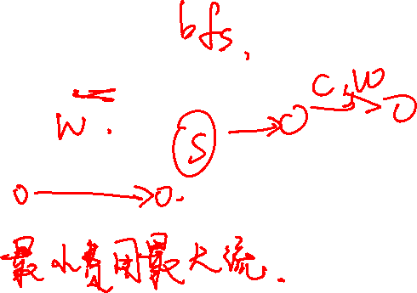
费用流
每条边不仅有流量限制，还有单位流量的费用。
最大化流量的前提下最小费用。
EK-消圈算法，把原来的 bfs 找增广路换成 SPFA

Slide 54
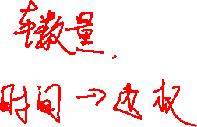
[SCOI2007]修车
同一时刻有N位车主带着他们的爱车来到了汽车维修中心。维修中心共有M位技术人员，不同的技术人员对不同的车进行维修所用的时间是不同的。现在需要安排这M位技术人员所维修的车及顺序，使得顾客平均等待的时间最小。 说明：顾客的等待时间是指从他把车送至维修中心到维修完毕所用的时间。
(2<=M<=9,1<=N<=60), (1<=T<=1000)

Slide 55
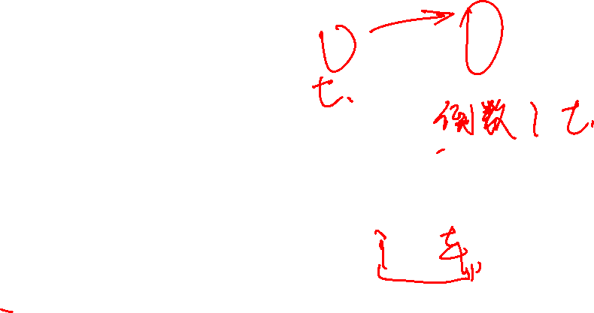
[SCOI2007]修车
考虑在修一个车时这个车对他之后的顾客的影响
把每个工人拆成n个点，其中第i个点表示这个工人倒数第i个要修哪辆车,容量1，边权 i*Tjk

Slide 56
WC2007 石头剪刀布
有N个人参加一场比赛，赛程规定任意两个人之间都要进行一场比赛：这样总共有N*(N-1)/2场比赛。比赛已经进行了一部分，我们想知道在极端情况下，比赛结束后最多会发生多少剪刀石头布情况。即给出已经发生的比赛结果，而你可以任意安排剩下的比赛的结果，以得到尽量多的剪刀石头布情况。
剪刀石头布情况，即无序三元组(A, B, C)，满足其中的一个人在比赛中赢了另一个人，另一个人赢了第三个人而第三个人又胜过了第一个人。

Slide 57
WC2007 石头剪刀布
考虑全集减去补集
非法情况即在三个人中某个人赢了两次
Ans=C(n,3)-∑C(d[i],2)（d为出度）
某个人多赢一次，带来的费用是一个凸函数，拆边费用流
边作为左部点，通过连点定向，点向T连n条边，容量1，费用递增

Slide 58

拓展
有源汇上下界最大流：边的属性增多了！
有源汇上下界费用流：解决有负圈的问题
*预流推进：Dinic被卡？尝试HLPP，计算超额流
**更优算法？O(n^3) ？
*** O(nm) https://mitmgmtfaculty.mit.edu/jorlin/

Slide 59
THANKS

